Slide 1
Занятие по ознакомлению с окружающим миром (дошкольный возраст 3-4 года)
Муниципальное дошкольное образовательное учреждение «Детский сад №10»
Тема: «Насекомые»
Воспитатель: Жибарева М.В.

Slide 2
Цель:
Расширение представлений детей о насекомых.
Задачи:
Формировать умение узнавать насекомых по внешнему виду;
Обогатить словарь детей по теме «насекомые»;
Развивать сообразительность, мыслительную деятельность;
Развивать интерес к насекомым;
Развивать умение исключать четвертый лишний предмет с обоснованием своего ответа;
Формировать доброжелательное отношение к маленьким соседям.

Slide 3
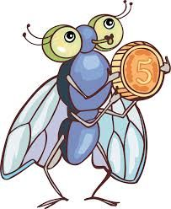
-Взрослый читает отрывок:
Муха, Муха-Цокотуха,
Позолоченное брюхо!
Муха по полю пошла,
И друзей себе нашла!
-Взрослый: ты хочешь узнать, кого
встретила Муха в поле?
Тогда пойдем вместе с ней!
Физкультминутка
По ровненькой дорожке, (идут друг за другом)
Шагают наши ножки.
Раз-два, раз-два!
По камешкам, по камешкам, (ходьба на носочках)
Через лужу – прыг (прыгают)
Бух! Упали! (приседают)
Куда же мы попали? (поворачиваются, смотрят по сторонам, удивляются).

Slide 4
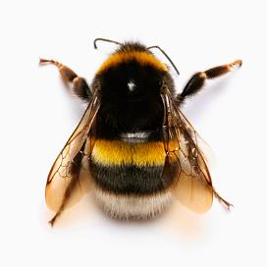
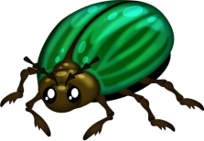
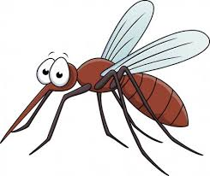
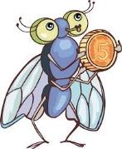
-Взрослый: вот и попали мы с тобой на полянку. Чтобы узнать кого встретила Муха, нужно отгадать загадки. Послушай внимательно и назови ответ.
2. На цветок, жужжа, садится, Чтоб нектаром насладиться, Он мохнатенький, как ель, На пчелу похожий … (Шмель)
1. В небе кружит, Весело жужжит. Приземлился на сук. Кто же это?... (Жук)
3. Летит, пищит, Ножки длинные тащит. Случай не упустит: Сядет и укусит. (Комар)

Slide 5
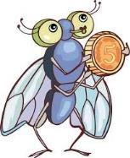
-Взрослый: молодец, всех правильно назвал! А теперь Муха просит найти отличия и назвать новых друзей - насекомых!
Божья коровка
(ребенок должен выделить признак отличия – положение)
Бабочка
(ребенок должен выделить признак отличия – размер)
Кузнечик
(ребенок должен выделить признак действия – сидит; летает)

Slide 6
-Взрослый: ты снова справился с заданием!
Но вижу глазки у тебя устали, надо отдохнуть!
«Бабочка».
Спал цветок (Закрыть глаза, расслабиться, помассировать веки,
слегка надавливая на них по часовой стрелке и против нее.)
И вдруг проснулся, (Поморгать глазами.)
Больше спать не захотел, (Руки поднять вверх (вдох), посмотреть на руки.)
Встрепенулся, потянулся, (Руки согнуты в стороны (выдох).)
Взвился вверх и полетел. (Потрясти кистями, посмотреть вправо-влево.)

Slide 7
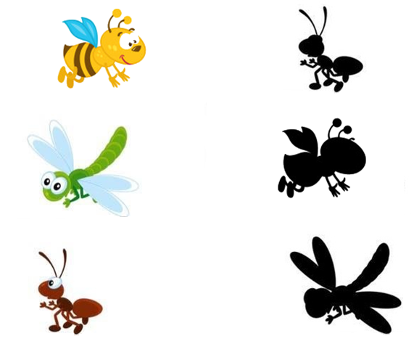
-Взрослый: встретились Мухе еще друзья, но вдруг стало темно и тени от этих насекомых перепутались. Помоги насекомым найти свою тень и назови каждого!
пчела
стрекоза
муравей

Slide 8
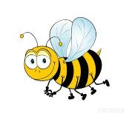
-Взрослый: а теперь назовем ласково, того, кого Муха встретила на своем пути. (взрослый называет первый, приводит пример)
1. Муравей – муравьишка
2. Пчела – пчёлка
3. Жук – жучок
4. Комар - комарик

Slide 9
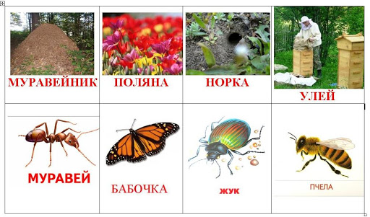
-Взрослый: Что за напасть, Муха забыла где живут насекомые! Подскажи ей. Для этого надо назвать насекомого, подумать и сказать, как называется его домик! Ну, а если ты не знаешь, я тебе помогу.

Slide 10
-Взрослый: Муха рада, что ты познакомился с ее друзьями!
Ну, а нам пора возвращаться домой!
Физкультминутка
По ровненькой дорожке, (идут друг за другом)
Шагают наши ножки.
Раз-два, раз-два!
По камешкам, по камешкам, (ходьба на носочках)
Через лужу – прыг (прыгают)
Бух! Упали! (приседают)
Куда же мы попали? (поворачиваются, смотрят по сторонам, удивляются).
-Взрослый: вот мы и дома. Тебе понравилось наше путешествие? Давай вспомним, каких насекомых встретила Муха?

